Slide 1
從數據認識 2019冠狀病毒病疫情
(小學數學)
教育局課程發展處

Slide 2
相關小學數學學習單位及學習重點
學習單位 | 學習重點
4D1 棒形圖 (二 ) | 闡釋數據較大的棒形圖
5D1 棒形圖 (三 ) | 闡釋複合棒形圖
6D1 平均數 | 解應用題
6D2 折線圖 | 製作折線圖
6D4 統計的應用及誤用 | 選用適當的統計圖表達數據 討論及認識日常生活中統計圖的應用及誤用
數學教育學習領域課程指引補充文件：小學數學科學習內容 (2017)

Slide 3
小朋友，2019冠狀病毒病在全球多國引發疫情，在香港已錄得逾千宗確診個案，你知道香港的疫情具體是怎樣嗎？

Slide 4
我們應參考由相關政府部門網頁和政府專頁（www.coronavirus.gov.hk）所提供具體可靠的資訊，以了解香港的疫情。

Slide 5
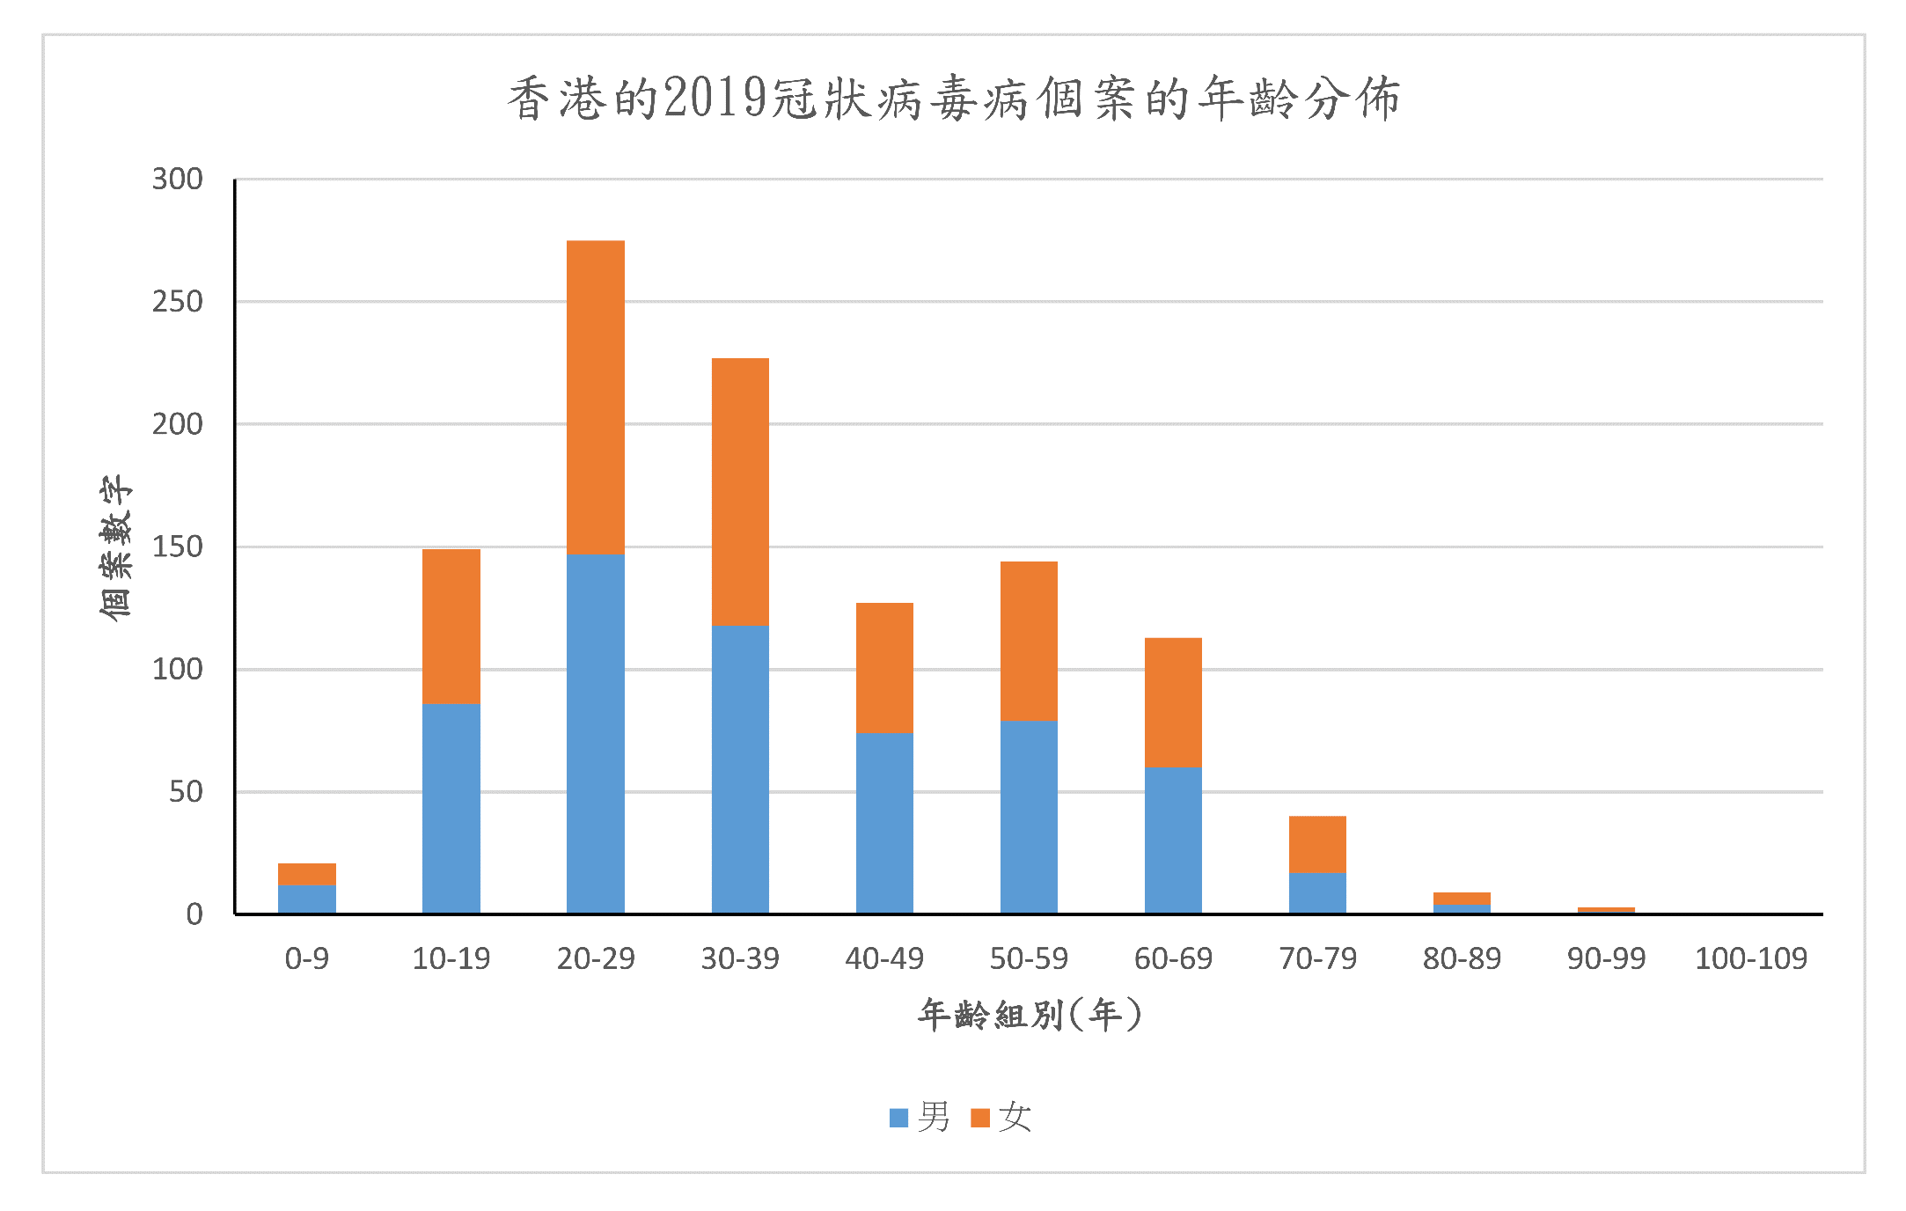
(截至2020年6月8日)
資料來源：2019冠狀病毒病專題網站—同心抗疫： 2019冠狀病毒病的本地最新情況(截至2020年6月8日) https://www.chp.gov.hk/files/pdf/local_situation_covid19_tc.pdf
上面的棒形圖顯示香港的2019冠狀病毒病個案的年齡分佈(截至2020年6月8日)。

Slide 6
(截至2020年6月8日)
答案：
約150個
50-59歲的年齡組別的個案約有多少個？

Slide 7
(截至2020年6月8日)
答案：
20-29歲的年齡組別
哪個年齡組別的個案多於250個？

Slide 8
(截至2020年6月8日)
答案：
男性個案
在40-49歲的年齡組別的個案中，男性個案和女性個案哪個較多？

Slide 9
(截至2020年6月8日)
哪些年齡組別的男性個案多於100個？
答案：
20-29歲和30-39歲的兩個年齡組別

Slide 10
(截至2020年6月8日)
試估算30-39歲的年齡組別的個案數目，約是60-69歲的年齡組別的多少倍? （整數答案）
答案：
約2倍

Slide 11
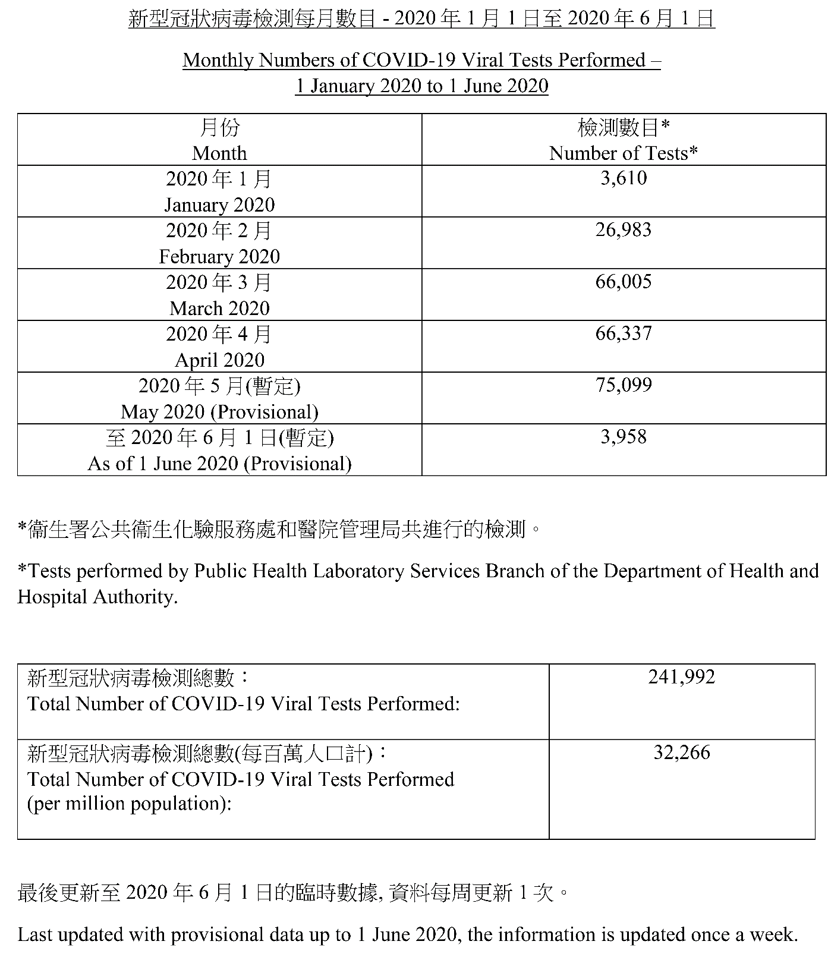
這資料列出新型冠狀病毒檢測每月數目（截至2020年6月1日）。
資料來源：2019冠狀病毒病專題網站—同心抗疫：香港的新型冠狀病毒檢測數據（截至2020年6月1日） https://www.chp.gov.hk/files/pdf/statistics_on_covid_19_testing.pdf

Slide 12
在2020年1月，共進行了3610個檢測。

Slide 13
你知道在2020年3月，進行了多少個檢測？
答案：
66005個

Slide 14
病毒檢測由3月起明顯加強了！
答案：
66005個

Slide 15
我們可以嘗試把2020年1月至5月的檢測數目，運用資訊科技製作統計圖來表達數據。

Slide 16
但這些數據很大，數字也零碎，我們該怎樣辦？

Slide 17
我們可以先把數據湊整至千位，然後才製作統計圖。

Slide 18
月份 | 檢測數目 | 檢測數目 （湊整至千位）
2020年1月 | 3610
2020年2月 | 26983
2020年3月 | 66005
2020年4月 | 66337
2020年5月 | 75099
先把數據湊整至千位

Slide 19
月份 | 檢測數目 | 檢測數目 （湊整至千位）
2020年1月 | 3610 | 4000
2020年2月 | 26983 | 27000
2020年3月 | 66005 | 66000
2020年4月 | 66337 | 66000
2020年5月 | 75099 | 75000
先把數據湊整至千位

Slide 20
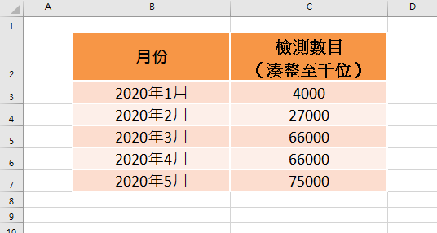
把數據填在試算表

Slide 21
把數據框選，選擇「插入」，然後選擇適當的統計圖（例如折線圖）表達數據。

Slide 22
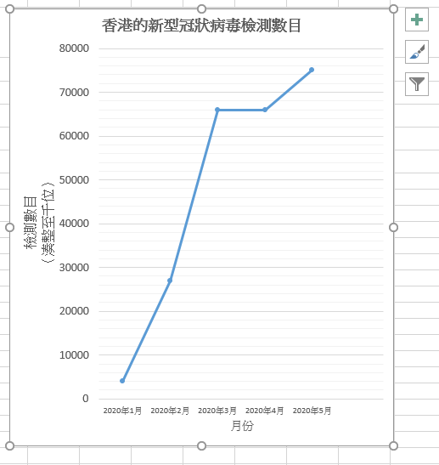
按「+」選擇合適的項目，使圖表更清楚。

Slide 23
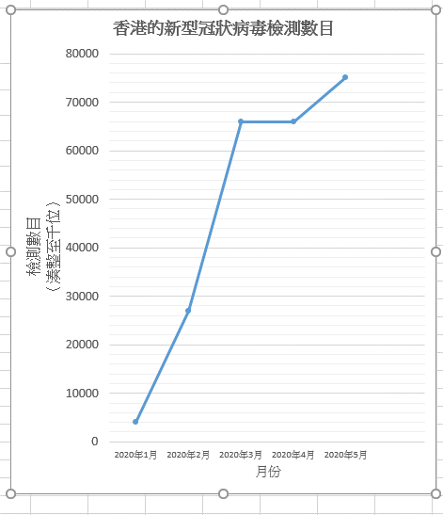
除了使用折線圖，還有其他統計圖可適當地表達數據嗎？

Slide 24
月份 | 檢測數目 | 檢測數目 （湊整至千位）
2020年1月 | 3610 | 4000
2020年2月 | 26983 | 27000
2020年3月 | 66005 | 66000
2020年4月 | 66337 | 66000
2020年5月 | 75099 | 75000
試估算在3月至5月，平均每月大約進行了多少個檢測？

Slide 25
月份 | 檢測數目 | 檢測數目 （湊整至千位）
2020年1月 | 3610 | 4000
2020年2月 | 26983 | 27000
2020年3月 | 66005 | 66000
2020年4月 | 66337 | 66000
2020年5月 | 75099 | 75000
試估算在3月至5月，平均每月大約進行了多少個檢測？
我嘗試這樣估算
總數︰
66000+ 66000 + 75000
= 207000 (個)
平均每月檢測數目︰
207000 ÷ 3
= 69000 (個)

Slide 26
月份 | 檢測數目 | 檢測數目 （湊整至千位）
2020年1月 | 3610 | 4000
2020年2月 | 26983 | 27000
2020年3月 | 66005 | 66000
2020年4月 | 66337 | 66000
2020年5月 | 75099 | 75000
你們也可以作其他合理的估算呀！
我嘗試這樣估算
總數︰
66000+ 66000 + 75000
= 207000 (個)
平均每月檢測數目︰
207000 ÷ 3
= 69000 (個)

Slide 27
月份 | 檢測數目 | 檢測數目 （湊整至千位）
2020年1月 | 3610 | 4000
2020年2月 | 26983 | 27000
2020年3月 | 66005 | 66000
2020年4月 | 66337 | 66000
2020年5月 | 75099 | 75000
同學們可討論一下，我們如何估算在這三月，平均每日大約進行了多少個檢測？
我嘗試這樣估算
總數︰
66000+ 66000 + 75000
= 207000 (個)
平均每月檢測數目︰
207000 ÷ 3
= 69000 (個)

Slide 28
衛生署和醫管局人員在2020年3月至5月，平均每月進行了69000個檢測。他們默默地為我們辛勞的工作，我們要感謝他們！

Slide 29
參考資料
2019冠狀病毒病專題網站 - 同心抗疫 https://www.coronavirus.gov.hk/chi/index.html
2019冠狀病毒病的本地最新情況 https://www.chp.gov.hk/files/pdf/local_situation_covid19_tc.pdf
香港的新型冠狀病毒檢測數據 https://www.chp.gov.hk/files/pdf/statistics_on_covid_19_testing.pdf

